Slide 1
Kohabitace

Slide 2
Definice a příčiny vzniku
Disharmonie výkonu politické moci a jejich představitelů
Rozdvojení exekutivy a nesoulad exekutivy a legislativy
Ústava páté republiky nepočítá s tím, že by spolu špičky exekutivy nesouhlasily
Při kohabitaci je oslaben premiér i prezident
Dualistická koncepce: prezident disponuje politickou mocí, vláda správní
Domaine reservé

Slide 3
Prezident vs. premiér
Disponuje suspenzivním vetem
Spolupodepisuje nařízení vlády
Jmenuje vysoké státní úředníky
Předsedá státní radě a řídí její program
Může svolat kabinetní radu bez účasti prezidenta
Může odmítnout spolupodepsat prezidentovy návrhy

Slide 4
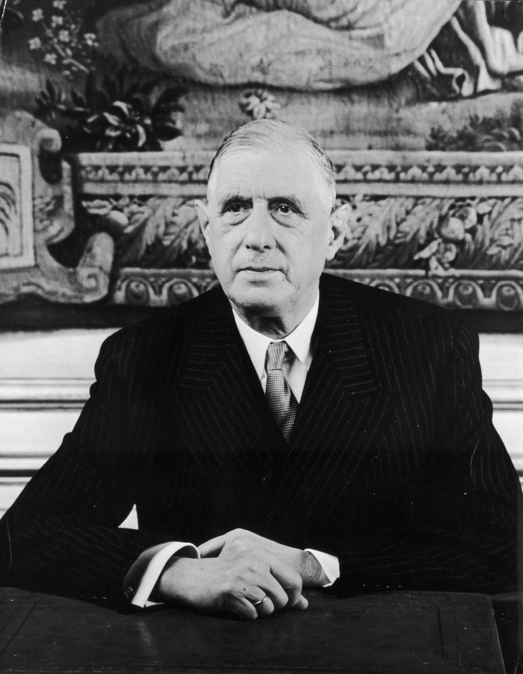
Vznik páté republiky

Slide 5
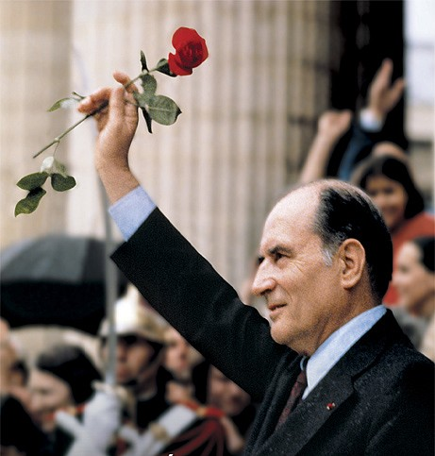
Mitterand a alternace

Slide 6
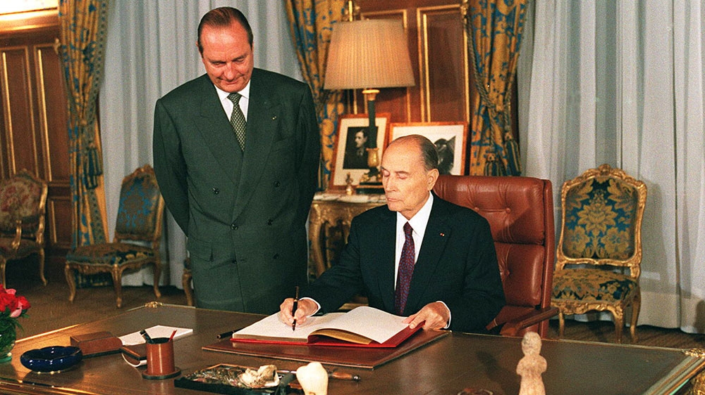
Mitterand vs. Chirac (1986 – 1988)

Slide 7
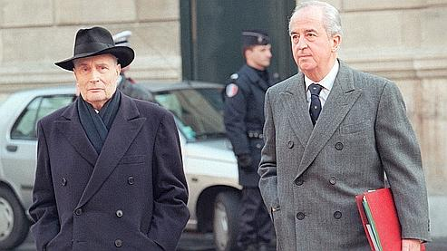
Mitterand vs. Balladour (1993 – 1995)

Slide 8
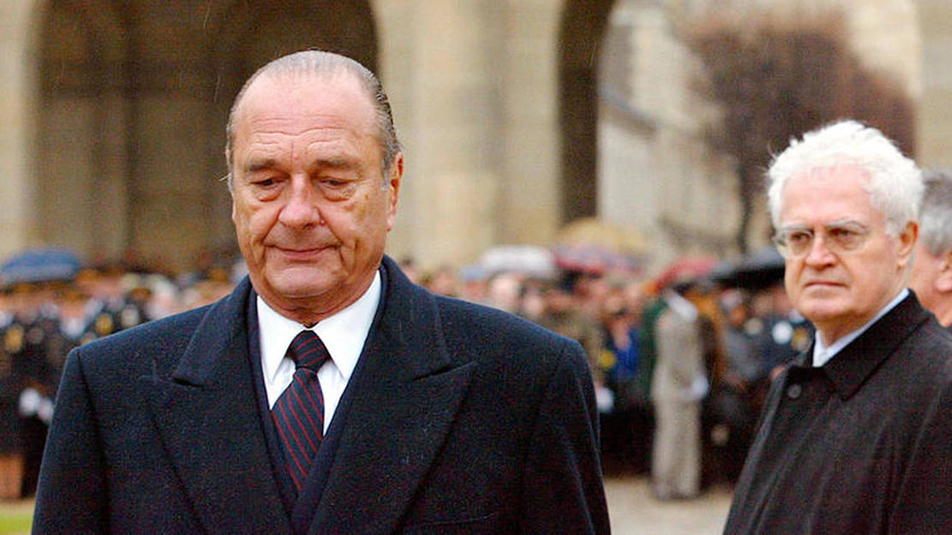
Chirac vs. Jospin (1997 – 2002)

Slide 9
Pětileté funkční období prezidenta
2002
Skutečně to pomůže?
  Prezident může stále rozpustit národní shromáždění
  Prezident může abdikovat
  Prezident může umřít…

Slide 10

Macron vs. Phillipe…? Non, je ne pense pas.

Slide 11
Zdroje
PEROTTINO, Michel. Francouzský politický systém. Praha: Slon, 2005. Politické systémy. ISBN 80-86429-48-2.
HLOUŠEK, Vít, Lubomír KOPEČEK a Jakub ŠEDO. Politické systémy. 2. aktualizované vydání. Brno: Barrister & Principal Publishing, 2018. ISBN 978-80-7485-150-6.
SLABĚŇÁK, Marek. Kohabitace jako projev krize francouzského konstitucionalismu. Brno, 2003. Diplomová práce. Masarykova univerzita.

